Slide 1
电子行业MES分享

Slide 2

1
特点&痛点
The Characteristics, and Pain points
目 录
2
MES系统功能
The MES system Functions
3
案例分析
The Case Analysis

Slide 3
01
特点&痛点
The Characteristics, and Pain points

Slide 4
特点
 | 终端产品 | 中间产品/配件 | IC产品 | 电子元件
产品特点 | 品种多、通用性差 | 模块化、通用性一般 | 通用性较好 | 遵循行业标准
升级换代 | 非常快 | 快 | 一般 | 慢
生产特点 | 多品种、小批量 | 多品种、小批量 | 中小批量 | 大批量
需求来源 | 订单 | 订单+预测 | 订单+预测 | 订单+预测
备注：
终端产品：其中 3C 产品比较有代表性，产品的发展趋势是轻、薄、短、小，客户的个性化需求越来越多，企业要不断推出新产品及提高产品交货速度。
电子中间产品：一般需配合主体产品销售。这些产品的设计生产需配合主体产品外观、 尺寸、功能要求，主要供应主体产品厂商和维修店。
配件：包括各类电脑主板、显卡、网卡、传感器、继电器、开关等。配件已具备一定功能，通常要符合国家或国际标准，市场需求主要来自终端产品或中间产品厂家， 通用性比较强的产品如电脑主板等也会直接在市场销售。
IC 产品：应用非常广泛，包括微处理器、存储器、数字器件、线性器件、接口器件、逻辑器件等。
电子元器件：包括电阻、电感、电容、二极管、三极管等。这些产品需遵守行业标准，通用性很好，因此下游厂商的选择余地比较大。

Slide 5
痛点
企业没有较完整的信息系统作为支撑，各部门信息共享不充分，存在信息孤岛。因此在MES系统运行中要实现全面内的信息化管理，可能会存在生产现场数据支撑不足的状况。
产品升级换代迅速，生命周期短，产品设计、工艺路线，变更频繁，版本控制复杂。
生产周期短，对生产计划、物料计划等方面的协调配合要求非常高，除了要保证供料的及时性，更重要的是保证成套性。
领料方式复杂，有时是按实际加工套数精确领料；有时因为是卷状电子料不可拆分，只能成捆领料，不易统计使用量。同时还需要充分考虑替代料的存在。
自动化水平越来越高，一旦完成上料，很多都具有不可逆性，因此，对机器上料的过程，管控更加严格(例如:贴片机)。

Slide 6
02
MES系统功能
The MES system Functions

Slide 7
MES系统介绍
基础数据模块
工单管理模块
生产管理模块
物料管理模块
组织架构
员工&权限
不良代码
工序维护
仓库维护
工艺路线
产品参数
物料参数
创建工单
工单投产
返工单管理
工单变更
工单结案
工单进度查询
工单查询
工序转移
取消转移
流程卡打印
工单过站参数设置
过站扫描
Hold管理
物料接收
工单发料
工单退料
物料报废
辅料管理
模治具管理
★ 根据实际生产环境可变更或添加

Slide 8
MES系统介绍
库存管理模块
系统管理模块
接口平台模块
报表管理模块
工单入库
库存查询
不良品报废
不良品入库
权限管理
系统模块管理
系统参数管理
系统日志查询
当前在线用户
周边系统接口
设备接口
移动平台接口
物料追溯报表
过站记录报表
良率分析报表
Hold报表
各工序良率报表
工单综合报表
★ 根据实际生产环境可变更或添加

Slide 9
基础数据
  主要内容
业务描述
仓库管理：用户可以定义仓库的基本信息，包括：仓库类型(成品，半成品，原材料，包材，等等)，有效状态，等等。
不良代码：用户可以定义不良代码的基本信息，包括：不良代码组，不良类型，是否可返修，等等。不良代码可以通过ERP系统同步，也可以MES系统中手动创建。
工序管理：用户可以定义工序的基本信息，包括工序名称，工序类型，工序所属的工作中心，工序的机台参数设置，等等。
工作中心管理：用户可以定义工作中心的基本信息，包括工作中心名称，类型，最大产能，标准产能，等等。
包装参数：用户可以定义包装参数的基本信息，包括品号，产品规格，包装类型，包装数量，等等。
工艺路线：用户可以定义工艺路线的基本信息，包括加工工序，加工顺序，是否关键工序，是否报工，过站类型，等等。
基础数据是指生产过程中，支撑MES系统运行的基本设置。包含了工厂的仓库，工作中心，工序，包装参数，不良代码，工艺路线，等等。
仓库
工作中心
生产
不良代码
包装参数
工序
工艺路线

Slide 10

工单管理
主要内容
业务描述
SAP集成：与SAP系统集成，实时同步工单信息，工单完成后，MES向SAP进行报工，并完成工单的关闭。
工单下达：根据产线节拍，将工单分解成多批次到各产线，产线以流程单进行生产流转，报工。
工单查询：根据工序转移数据，实时反馈工单的进度，查询批次当前工序，投入产出数量，等信息。
工单报工：工单作业执行结果反馈给SAP（完工数量、不良数量、消耗工时，等等）；通过MES及时、准确的数据收集，让生产成本核算更加及时准确，使管理得到提升；报工可设某道工序需要报工。
工单结案：MES系统计算物料投入与使用是否达到平衡，成品入库数量是否满足工单交货量，将“可结案”标识发送给SAP进行工单结案。
SAP集成，下发工单
根据ERP主计划及工单完工情况，生成各产品生产订单
工单报工
工单下达
执行进度、设备工时、物料消耗、人员工时，等等
根据生产订单拆分成批次
MES手工创建工单
工单查询
工单状态、当前工序、物料投入、产出等等

Slide 11
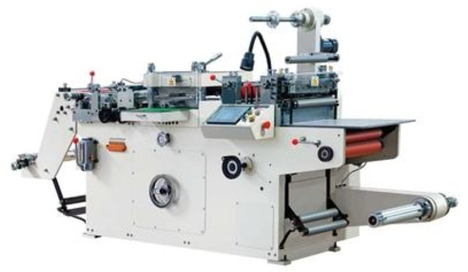

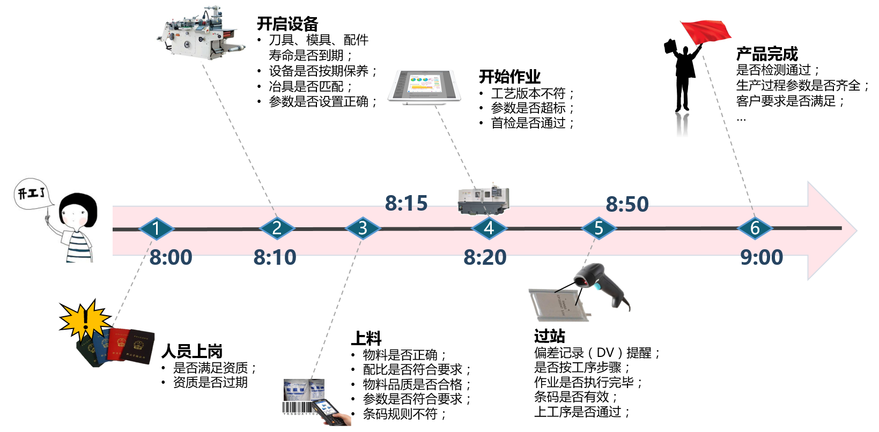
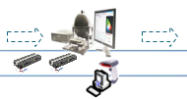
生产管理
  主要内容
业务蓝图
生产过程防错、防漏：
1、资质验证：人员只有通过授权验证后(例如：MES测验通过)，才可以执行某岗位的操作。
2、条码验证：对产品的条码规则进行防错，如验证产品条码是否是存在，防止非法产品流入产线。
3、工序验证：保证产品按照工艺路线的工序流转，防止跳站、漏站等行为：如果存在生产过程中，产品被误流转到下道工序； 冻结批次流转，或者冻结产品流转；如果前工序有漏上料操作，则此批次产品流经下工序时，会有卡控提示。
4、物料验证：根据生产BOM定义，或者生产料序表，特殊校验物料(胶水，锡膏)有效期，回温脱泡时间，保证产品使用合格的物料。
5、返修管理：不良品工序转移时，自动入维修，建立返工单出维修。
生产追溯：
1、可通过物料、批次、载具等信息，查询到与这些要素相关联的所有问题产品及工单，实现快速召回和问题处理。
2、反向追溯：当产品发生质量问题时， 通过产品条码或包装条码可查询出物料生产商、批次、物料号，测试数据、工艺路线、返工报废等信息。
模具使用次数不足！
物料不属于工单BOM！
条码无效！
工单未过上一道工序！

Slide 12
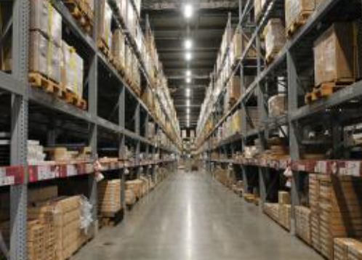
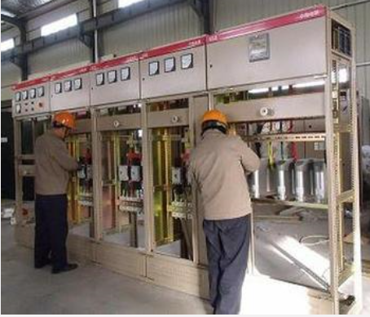

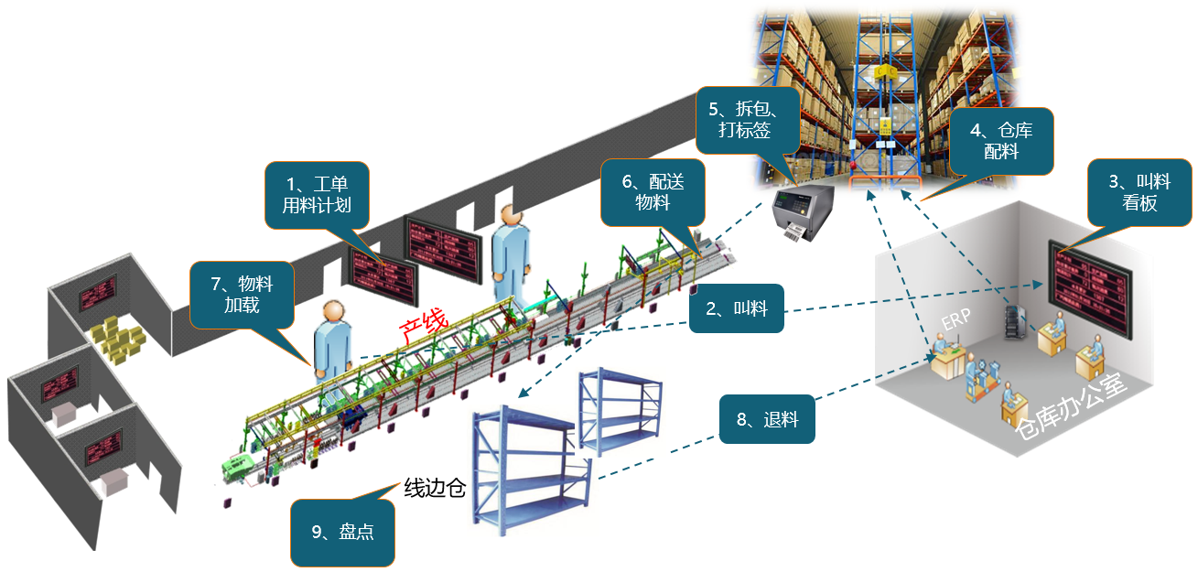
物料管理
  主要内容
业务蓝图
MES主要针对物料批次及上料进行重点管理，包括以下内容：
SAP集成：SAP根据工单数量，物料配套发放至线边仓，发料详细信息通过接口同步到MES。
线边仓发料：线边仓按工单数量，拆包并打印物料批次条码标签，按工单发料到具体工序，系统会卡控物料是否过期，是否属于该工单，SAP发料单是否有该物料，等等。
产线用料：上料检测物料是否属于当前工单bom，防止工单混料；同时校验物料是否上到当前工序，当前工序物料是否上齐，防止上错料，漏上料；对于锡膏，胶水等物料，卡控开封后的有效使用时间，保证产品质量。
工单补料：当出现现场物料异常（少料、品质异常等）或少料时，可在ERP系统中开具补料单，ERP将补料信息同步到MES系统，再进行线边仓发料。
物料退料：工单生产完成，MES系统计算各物料理论剩余数量，实际可退数量下限值(根据物料损耗值计算)，打印出退料凭证，现场盘点剩余物料，退回到仓库，接收人根据退料凭证接收退料。
4.线边仓拆包打标签
3.仓库配料
1.工单用料计划
5.工单发料到产线
2.ERP
发料单
6.物料使用
7.物料补投
8.物料退料
9.物料盘点

Slide 13
系统管理
  主要内容
业务蓝图
系统管理的用户主要是针对系统管理员，维护比较重要的生产数据，系统基础数据，权限管理分配，以及系统的在线操作手册。
数据字典：生产字典，例如：工单状态，报工类型，包装类型；物料字典，例如：物料有效期，物料类型；等等。
用户管理：MES系统可以对接工厂HR系统，实时同步HR系统的员工信息，包括工号，姓名，在职状态，职务，等等。
权限管理：按工厂生产角色划分权限，系统权限赋给角色，每个用户有自己所属的系统角色，同时拥有该角色的所有权限。
模块管理：系统开发，实施人员配置系统功能模块，按工厂需求，新增，屏蔽某个功能，可以细化到新增，屏蔽功能里面的某个按钮，控件的可见性。
操作帮助：在线操作手册，可以查看系统每一个功能模块的用途，以及操作使用方法。
1
2
3
4
5

Slide 14
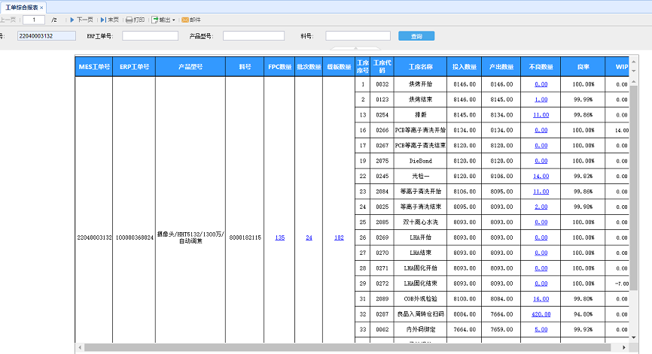
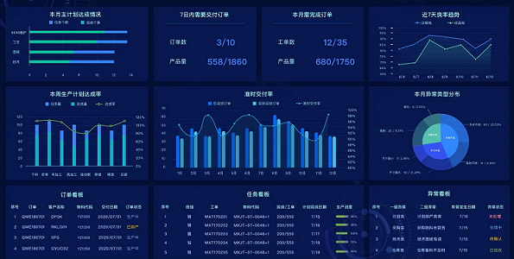
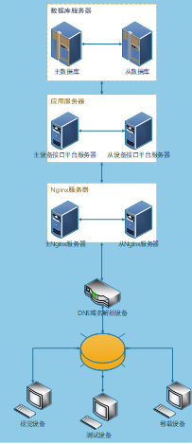
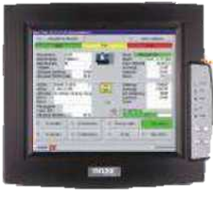

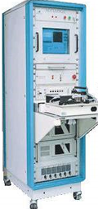
设备接口平台
  主要内容
业务蓝图
本方案接口平台部署包含以下设备：
周边系统（PLM，QMS，WMS，ERP）
设备(移载机，视觉扫描机，SPI/AOI，…)
PDA
接口平台部署架构说明：
主数据库和从数据库，主数据库和从数据库采用发布订阅。
主设备接口平台应用服务器和从设备接口平台应用服务器两者功能和程序内容一致。
主Nginx服务器和从Nginx服务器两者采用HA方式。当主服务宕机后，从服务器接替主服务器业务。
DNS解析设备对设备访问的地址进行解析后，再将数据发向Nginx服务器。Nginx服务器将数据发向对应的应用服务器进行数据交互。
设备机台将数据发往相对应的服务器。
报 表
看 板
MES 接口平台
PLM
QMS
WMS
ERP

Slide 15
报表/看板
  主要内容
业务蓝图
生产报表可以按客户要求配置，综合类的报表支持数据下钻，变换分析的颗粒度，以便用户直观、快捷掌握所需要的信息。
工单综合报表
良率分析报表
物料利用率
…
生产看板是报表的一种，用户可调整系统中的产线或布局模型，可配置和调整看板显示内容，看板可滚动播放，播放内容除MES内容外，也可播放图片、视频等其它内容，在本方案中，规划了以下几种类型的看板：
生产品质看板
物料使用看板
设备状态看板
…

Slide 16
03
案例分析
The Case Analysis

Slide 17


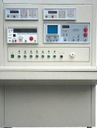
过程管理
1
2
3
自动
4
自动
5
6
手动
自动
自动
手动
开始
线边仓
喷码机
印刷
SPI
贴片站
回炉焊
1.分盘，打印物料条码；
2. 工单发料；
3. 回收退料，重新打标签，损耗计算。
1.MES 配置条码规则；
2. 设备自动派码；
3. MES检验条码规则；
4.SN与批次绑定，如果没有SN，大板码与批次绑定。
1. 扫描板边码，锡膏，胶水，钢网条码，进行绑定；
2. 校验钢网有效使用次数；
3. 校验锡膏，胶水回温时间，有效时间。
1. 采集SPI测试信息；2. 扫描锡膏条码上料，检验锡膏回温时间，有效使用时间；
3.记录机台，人员信息。
1. 根据料序表检测物料，飞达位置等信息是否准确；校验失败，MES发送指令，机台停机，IPQC确认后解除。
2. 校验成功，产品条码与物料信息进行绑定。
1. 炉温参数设定；
2. 炉温纸按设定频率上传MES，超出时间未上传，发出报警提示。
结束
14
手动
13
手动
12
自动
11
10
手动
9
手动
8
手动
7
自动
手动
包装
全检
电测
冲型
背胶
高温胶
点胶
AOI
1. 维护包装参数，型号，标签规则；
2. 小包，扫描产品SN，满足包装数量，自动打印小包标签；
3. 大包，扫描小包SN，满足包装数量，自动打印大包标签。
4.小包，大包，均可强制打印包装标签。
1. 工序转移，扫描批次条码，记录转出数量，不良数量；
2. 记录不良产品条码明细。
1. 扫描单片SN，测试文件保存本地文件夹；
2. 连续测试3次NG，才打NG产品，每次测试都生成一个测试文件；
3. MES采集测试数据。
1. 按机种维护冲型次数；
2. 扫描板边码，模具编码进行绑定；
3. 记录模具使用次数，一个大板记录一次。
1. 扫描板边码，背胶条码，模具编码进行绑定；
2. 按批次数量，计算模具使用次数，一个单片产品算一次。
1. 扫描板边码，高温胶条码，模具条码进行绑定；
2. 按批次数量，计算模具使用次数，一个单片产品算一次。
1. 校验胶水料号是否属于工单BOM；
2. 检验胶水回温时间，有效使用时间；
3. 胶水料号与板边码绑定。
1. 采集AOI测试数据；
2. 测试数据不良项与MES不良项保持一致；
3. 记录机台，人员信息。

Slide 18
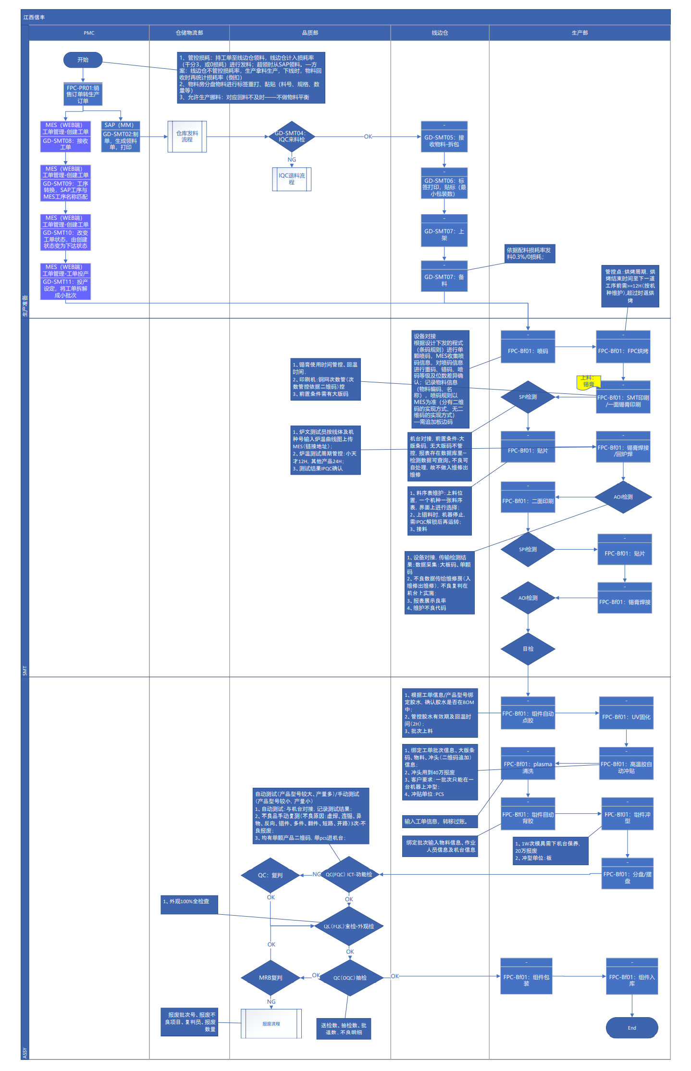
工艺流程图

Slide 19
总结
电子企业的管理重心在于：
保证生产过程的稳定性，对制造关键能力的改善与提升。因此生产过程控制、上料防错、物料追溯、在制品追溯与管控、质量管理等方面是电子制造企业更为注重的地方。
同时对于生产辅料、生产设备的管理也是电子企业进行精细化管理不可或缺的。

Slide 20
谢谢大家参与！

